Slide 1


Соматогенетичне
обстеження
пацієнтів
із підозрою
на спадкову
патологію
Альбом-презентація
для здобувачів вищої медичної освіти,
лікарів-інтернів, лікарів - слухачів циклів післядипломної освіти

Slide 2
МІНІСТЕРСТВО ОХОРОНИ ЗДОРОВ’Я УКРАЇНИ
Харківський національний медичний університет
Харківське функціональне об’єднання «ГЕНОМІКА»
Соматогенетичне обстеження пацієнтів
із підозрою на спадкову патологію
Альбом-презентація для здобувачів вищої медичної освіти,
лікарів-інтернів, лікарів - слухачів циклів післядипломної освіти
Затверджено Вченою радою ХНМУ.
Протокол № 15 від 28.11. 2024 р.
Харків
ХНМУ
2024

Slide 3
Соматогенетичне обстеження пацієнтів із підозрою на спадкову патологію : альбом-презентація для здобувачів вищої медичної освіти, лікарів-інтернів, лікарів ‒ слухачів циклів післядипломної освіти / упор. О. Я. Гречаніна, Ю. Б. Гречаніна,
Т. В. Фролова та ін. Харків : ХНМУ, 2024. 62 с.
Упорядники: О. Я. Гречаніна
Ю. Б. Гречаніна
Т. В. Фролова
Ю. М. Купріянчук
О. В. Бугайова
Я. Р. Гречанін
Д. В. Школьнікова

Slide 4

Клінічне спостереження як приклад
Скарги:
Скованість в ногах
Слабкість в ногах
Утруднення ходи із-за скованості та слабкості
Хода переважно на пальцях
Хиткість при ходьбі
Періодичне відчуття м’якості підлоги
Відчуття дискомфортного стану
Скованість шиї
Головний біль у тім’яній та потиличній ділянках зранку
Інколи «важкість» в голові
Втома при ходьбі, загальна втома
Тремор в ногах при ходьбі, який виникає при прагненні втримати рівновагу
Фібрилярні та фасцикулярні посмикування м’язів ніг
Вранішні крампії
Сфінктерні порушення по типу нетримання та затримки
Болі судомного типу, які виникають спонтанно у нижній третині м’язів стегон та верхній третині м'язів гомілки (близькосуглобово)
Судомні болі такого ж характеру в бічних ділянках шиї, вздовж хребта

Slide 5
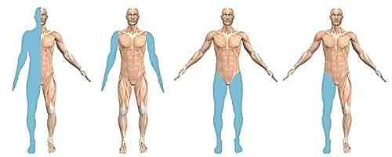
Анамнез життя та захворювання
У віці 14 років почав ходити на носочках, поступово з’явились падіння при ходьбі («тягнув ноги»).
Поступово, приблизно через 3 роки приєднались скованість та слабкість в ногах.
Скутість переважала над слабкістю.
У цей період не міг стати на п’яти.
Діагностовано легкий нижній парапарез на тлі диспластичного остеохондрозу поперекового відділу хребта.
геміпарез верхній парапарез нижній парапарез монопарез

Slide 6
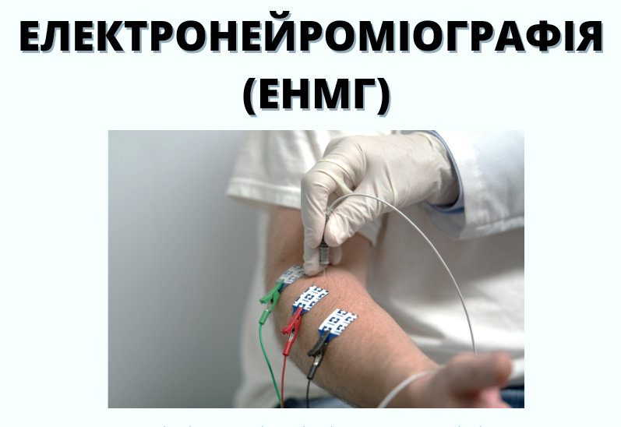
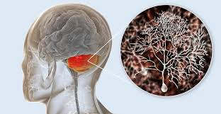
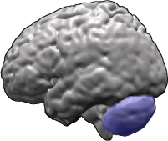
При ЕНМГ виявлені ознаки вторинно-м’язових змін
(більш характерних для патології мотонейронів
передніх рогів спинного мозку) без ознак прогресування.
У 2022 р. консультований неврологом.
Запідозрений об’ємний процес та спіноцеребелярна атаксія.
Рекомендовано проведення МРТ та молекулярно-генетичного аналізу гену SCA.
Спіноцеребелярна атаксія (атаксія з грецької ‒ розлад) – рідкісне генетичне неврологічне захворювання, що призводить до порушення рухових функцій, координації

Slide 7
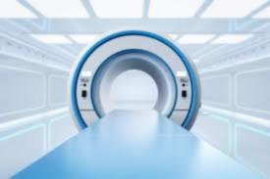
При МРТ головного мозку вогнищеві ураження та об’ємні новоутворення було виключено.
При МРТ шийного відділу хребта виявлено ознаки дегенеративно-дистрофічних змін шийного відділу хребта (остеохондроз), протрузії МХД С5-С6, С6-С7,
При МРТ попереково-куприкового відділу виявлено диспластичний остеохондроз попереково-куприкового відділу хребта.
При МРТ-дослідженні грудного відділу хребта патології виявлено не було.
Зі слів мами молекулярно-генетичний аналіз не виявив мутацій, асоційованих зі SCA.
У 2023 р. неврологом за місцем проживання запідозрена спадкова параплегія Штрюмпеля.

Slide 8
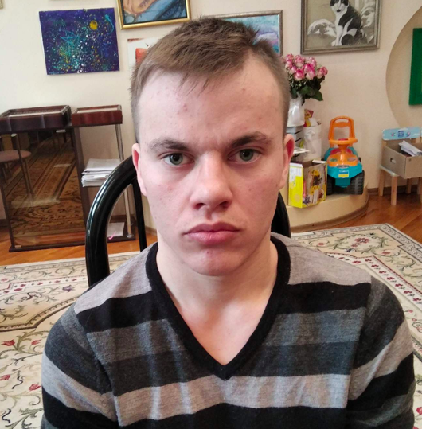
При огляді звертає на себе увагу (фенотип)
Пропорція тілобудови порушена за рахунок широкої шиї та ширшої потилиці, плечовий пояс диспропорційний порівняно з шиєю.
Шкіра жирна з множинними висипами.
М'язи шиї щільні, гіпертрофовані, м'язи спини звичайні (відсутні ознаки довготривалих занять бойовим мистецтвом – дзюдо).
Об'єм м'язів плечей, передплічь, стегон, гомілок дещо зменшений.
Долоні яскраві
Правий великий палець руки розігнутий під кутом із легкою контрактурою (з моменту народження).
Нерівна поверхня голови, наближена
до оліхоцефалічної форми.
Волосся грубе, «відчуття брудного волосся»
з неприємним недиференційованим запахом.
Пропорції обличчя порушені, нижня частина обличчя більша за верхню.

Slide 9
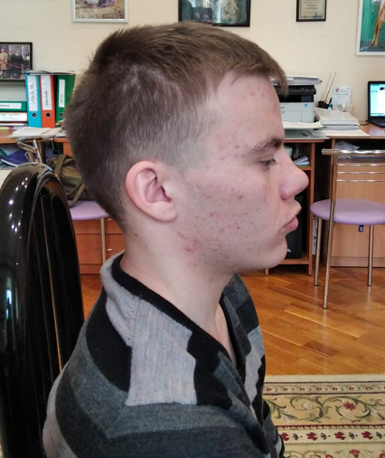
Помірна прогнатія.
Погляд фіксує зі складнощами, сам пацієнт
відчуває «упливання» точки фіксації погляду.
Перенісся звужене, але кінчик носа розширений.
Рот великий, але немає макростомії.
Зубний ряд нормальний.
Язик обкладений жорстким білим нальотом
з візуально гнійним включенням.
З рота неприємний запах.
На знімках МРТ ротова порожнина округла,
язик звичайного розміру, але під’язикова ділянка
на знімку виявляється заповненою тканиною,
що нагадує язикову.
Кістки голови не потовщені, мають горбисту поверхню, на потилиці виступають.

Slide 10
Неврологічний статус
Очні щілини D ≤ S, слабопозитивний симптом Манна, при погляді прямо непостійна легка розбіжна косоокість за рахунок правого ока, послаблений акт конвергенції, носо-губні складки D = S, ковтання, фонація не порушені, гіпомімія.
М'язовий тонус знижений в руках, підвищений в ногах за спастичним типом, позитивний симптом Нойка, дає зниження сили в ногах до 3,5‒4 балів, легкі аміотрофії в ногах, сухожилкові рефлекси D = S, середньої живості з рук, високі з розширеною рефлексогенною зоною з ніг, полікінетичні ‒ ахілові, патологічні стопні знаки ‒ симптом Бабінського, Штрюмпеля з 2 сторін, фібрилярні i фасцикулярні посмикування в ногах, які наростають при цілеспрямованих діях, наприклад, втримати підняту ногу тощо.
Порушень поверхневої чутливості немає, нечітко дає порушення стеріагнозису (Стереогнозис (також відомий як тактильне сприйняття або тактильний гнозис) - це здатність сприймати і розпізнавати форму об'єкта без зорової та слухової інформації з використанням тактильної інформації для отримання підказок за текстурою, розміром, просторовими властивостями, температурою і т.д.).
Прийом Говерса не використовує, але присідає на широко розставлених ногах,
дещо утруднене вставання із-за слабкості, порушення координації.
Хиткість в ускладненій позі Ромберга.
Хода спастико-паретична, атактична.
Когнітивних, мнестичних порушень немає.
Сфінктерні порушення по типу нетримання та затримки.
Паравертебральні точки болісні в шийному відділі, симптоми натяжіння негативні.

Slide 11

Результати візуальних методів досліджень
ЕЕГ: дифузні зміни з генералізованою пароксизмальною передчасною постактивністю
на фоновій ЕЕГ та при гіпервентиляції.
РЕГ: зміни за дистонічним типом, утруднений венозний відтік.
М-ЕХО: без зміщення, гіпертензія.
Доплерографія магістральних інтра- і екстракраніальних судин. Гемодинамічно значущі оклюзії не виявлено. Кровотік антероградний. Лінійна швидкість кровотоку в межах вікової норми. Спектр за дистонічним типом. Ознаки венозної дисциркуляції.
Електронейроміографія. Отримані дані свідчать
на користь пірамідної недостатності,
більше вираженої зліва.
Ознаки залучення мотонейронів сп/м

Slide 12
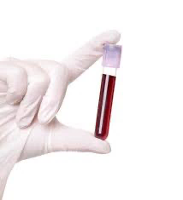
Біохімічний фенотип
Клінічний аналіз крові:
  лімфоцити ‒ ↑38 % (19‒37)
Біохімічний аналіз крові :
  креатинкіназа ‒ ↑222,52 Од/л (0‒190)
  загальний білок ‒ ↑78,17 г/л (60‒78)
Аналіз вільних амінокислот крові:
  глютамін ‒ ↑1,118 ммоль/л (0,396‒0,711)

Slide 13
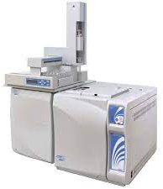
Дослідження органічних кислот сечі.
Виявлені зміни метаболітів:
  циклу Кребса та ферментів дихального ланцюга
  окислення жирних кислот в мітохондріях та (або) пероксисомах
  кетозу, порушення окислення АК з розгалуженим ланцюгом
  надмірного росту грибків і дріжджів в ШКТ
  вуглеводів, оксалатів, нейротрансмітерів, фенолу
  кісткової тканини
  недостатності В1, В2, В3, В5, В6, біотину,
  фолієвої кислоти, В12, С, Fe, Cu, Mg, Zn
Скринінг-тести сечі:
  проба на індикан – слід (в нормі негативна)
  проба на редукуючі речовини – н. сл. (в нормі негативна)
  проба на пролін – позитивна (в нормі негативна)

Slide 14
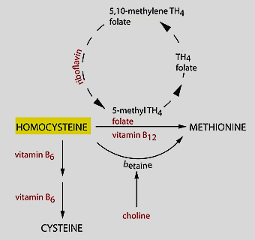
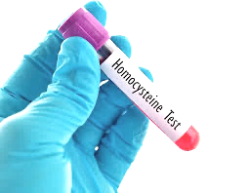
Гомоцистеїн:
  ↑22,6 мкмоль/л (до 11,2)

Slide 15
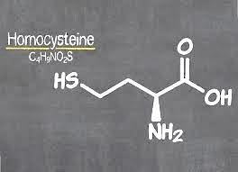
Метаболізм гомоцистеїну здійснюється з MTHFR, CBS, вітамінами В6, В12 та фолієвою кислотою.
Дослідження гомоцистеїну є пріоритетним дослідженням у клінічній діагностиці в ряді країн і є обов'язковим аналізом.
Відзначається зв'язок із захворюваннями ССС, депресивними станами, шизофренією, когнітивними розладами.

Slide 16
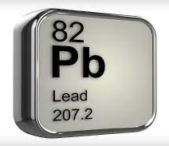
Існує гіпотеза, що одним із факторів, який призвів до падіння Римської імперії, є свинець. (Іван Матвійчук «Свинець – невидимий вбивця», стаття від 21.02.2020.)
ВООЗ назвала свинець однією з 10 хімічних речовин, що викликають основну стурбованість у сфері охорони здоров’я,
і закликають міжнародну спільноту вживати певні дії для того, щоб захистити здоров’я працівників, дітей та жінок дітородного віку.
Свинець впливає на кровотворну і нервову системи, шлунково-кишковий тракт і нирки, спричиняє анемію (оскільки включається до ланцюгу біосинтезу гема і скорочує період життя еритроцитів), а також енцефалопатію, зниження розумових властивостей, викликає шлунково-кишкові розлади, диспепсію, коліки, нефропатію.
Виведення свинцю здійснюється в основному нирками. При перевищенні певного рівня надходження він починає накопичуватися в організмі з утворенням стійких депо, головним чином в кістковій тканині.
Свинець:
  ↑3,11 мкмоль/л (< 2,41)

Slide 17

Вітаміни:
  вітамін В1 ‒ ↓31,12 нмоль/л (40‒80)
  вітамін В2 ‒ ↓69,41 нмоль/л (100‒150)
  вітамін В3 ‒ ↓3,15 мкмоль/л (4,70‒ 8,34)
  вітамін Е ‒ ↓24,18 мкмоль/л (27,2‒42,3)
  вітамін В9 ‒ ↓3,636 нг/мл (5,21‒20)

Slide 18


Міждисциплінарні консультації
  Гастроентеролог.
  Хронічний панкреатит з порушеною зовнішньосекреторною функцією.
  Синдром подразненого кишківника із закрепом.
  Хронічний гастродуоденіт?
  Офтальмолог.
  Складний міопічний астигматизм прямого типу обох очей.
  Ортопед.
  Остеохондроз шийного, поперекового, грудного відділу хребта,
  задні протрузії міжхребцевих дисків С4-С5, С5-С6, S-подібний сколіоз 1 ст.
  Нижній парапарез. Еквіноплосковальгусна деформація стоп.
  Дорсалгія поперекового відділу.

Slide 19

У пацієнта спостерігається:
Коморбідний стан.
Спадкова спастична параплегія «плюс» ‒
спастична параплегія з аміотрофіями.
Гомоцистинурія.
Поліморфізм генів фолатно-метіонінового циклу, метилентетрагідрофолатредуктаза 677 СТ (алель ризику).
Недостатність вітамінів В1, В2, В3, В9, вітаміну Е.
Інтоксикація свинцем.

Slide 20
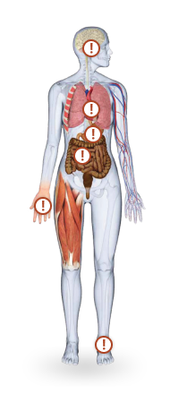
При проведенні обстеження пробанда необхідно дотримуватися стандартизованої класифікації основних клінічних, морфологічних, антропометричних та інших характеристик,
їх слід враховувати в описі клінічного фенотипу.
Особливу увагу слід надавати не тільки реєстрації природжених вад розвитку (ПВР), але і малих аномалій розвитку (МАР), оскільки в медичній документації останні, як правило, не відображені.

Slide 21
За чіткістю реєстрації МАР можна розділити на три групи:
Альтернативні ‒ ознаки, які так само, як ПВР, або є, або їх немає (папіломи, насічки, алопеція, та ін.).
2. Вимірювальні ‒ ознаки, що визначаються абсолютним або відносним числовим значенням (подовження, укорочення, зменшення, збільшення, зміщення частини тіла або органа, зміна кривизни поверхні).
3. Описові ‒ зміни форми м’яких тканин, кольору волосся, шкіри та ін.,
до яких важко застосувати кількісні методи дослідження.

Slide 22
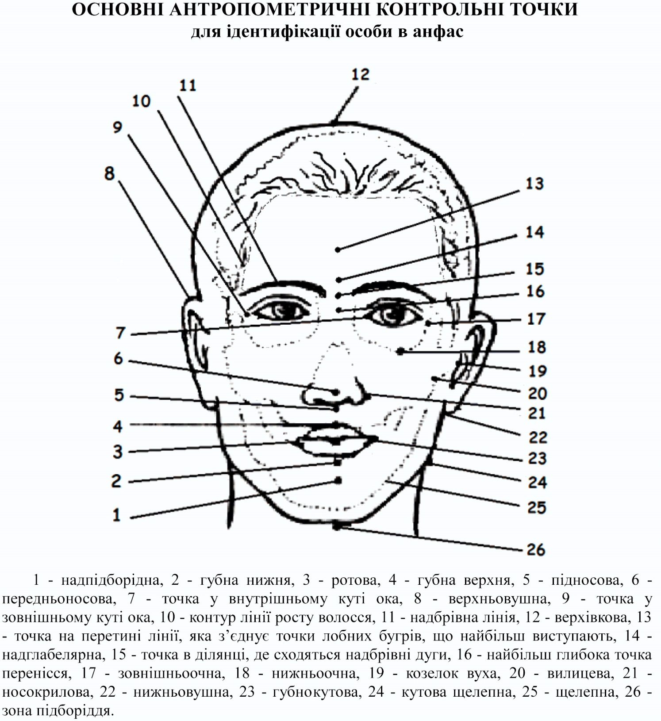
Антропометричні точки
На голові:
1 − над підборідна; 2 − губна нижня; 3 − ротова; 4 − губна верхня; 5 − підносова; 6 − передньоносова; 7 − точка у внутрішньому куті ока; 8 − верхньовушна; 9 − точка у зовнішньому куті ока; 10 − контур лінії росту волосся; 11 − надбрівна лінія; 12 − верхівкова; 13 − точка на перетині лінії, яка з’єднує точки лобних бугрів, що найбільш виступають; | 14 − надграбелярна; 15 − точка в ділянці, де сходяться надбрівні дуги; 16 − найбільш глибока точка перенісся; 17 − зовнішньоочна; 18 − нижньоочна; 19 − козелок вуха; 20 − вилицева; 21 − носокрилова; 22 − нижньовушна; 23 − губнокутова; 24 − кутова щелепна; 25 − щелепна; 26 − зона підборіддя.

Slide 23
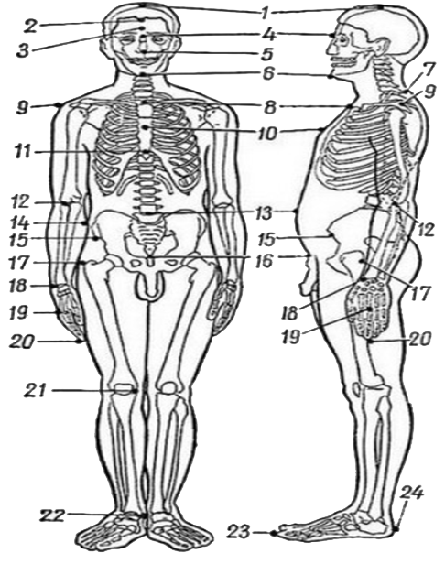
1 ‒ точка верхівки голови; 2 ‒ волосяна; 3 ‒ лобова; 4 ‒ верхньоносова; 5 ‒ нижньоносова; 6 ‒ підборіддя; 7 − шийна; 8 ‒ верхньогрудинна; 9 ‒ плечова; 10 ‒ средньогрудинна; 11 ‒ нижньогрудинна; 12 ‒ променева; | 13 ‒ пупкова; 14 ‒ гребінцева; 15 ‒ остистоподвздошна; 16 ‒ лобкова; 17 ‒ вертельна; 18 ‒ шилоподібна; 19 ‒ фалангова; 20 ‒ пальцева; 21 ‒ верхньогомілкова; 22 ‒ нижньогомілкова; 23 ‒ кінцева; 24 ‒ п'яткова.

Slide 24
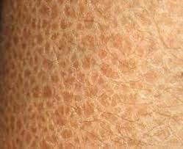
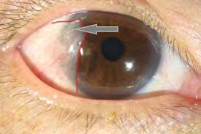
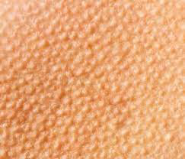

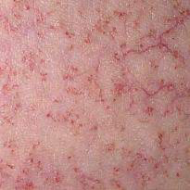
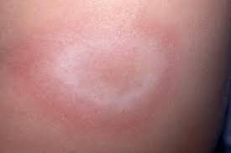
ДАНІ КЛІНІКО-МОРФОЛОГІЧНОГО ДОСЛІДЖЕННЯ
Маса Зріст Шкіра: Без змін Іхтіоз Гіперкератоз Осередкова аплазія Бульозний епідермоліз Вітиліго Альбінізм Невус Телеангіектазія | Ангіоми Ліпоми Фіброми Птеригіум Складчаста гіперплазія волосистої частини голови Ектодермальна дисплазія Склеродермія Природжені рубці Жирові грижі

Slide 25
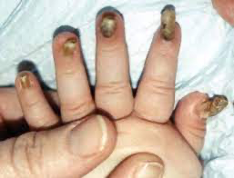
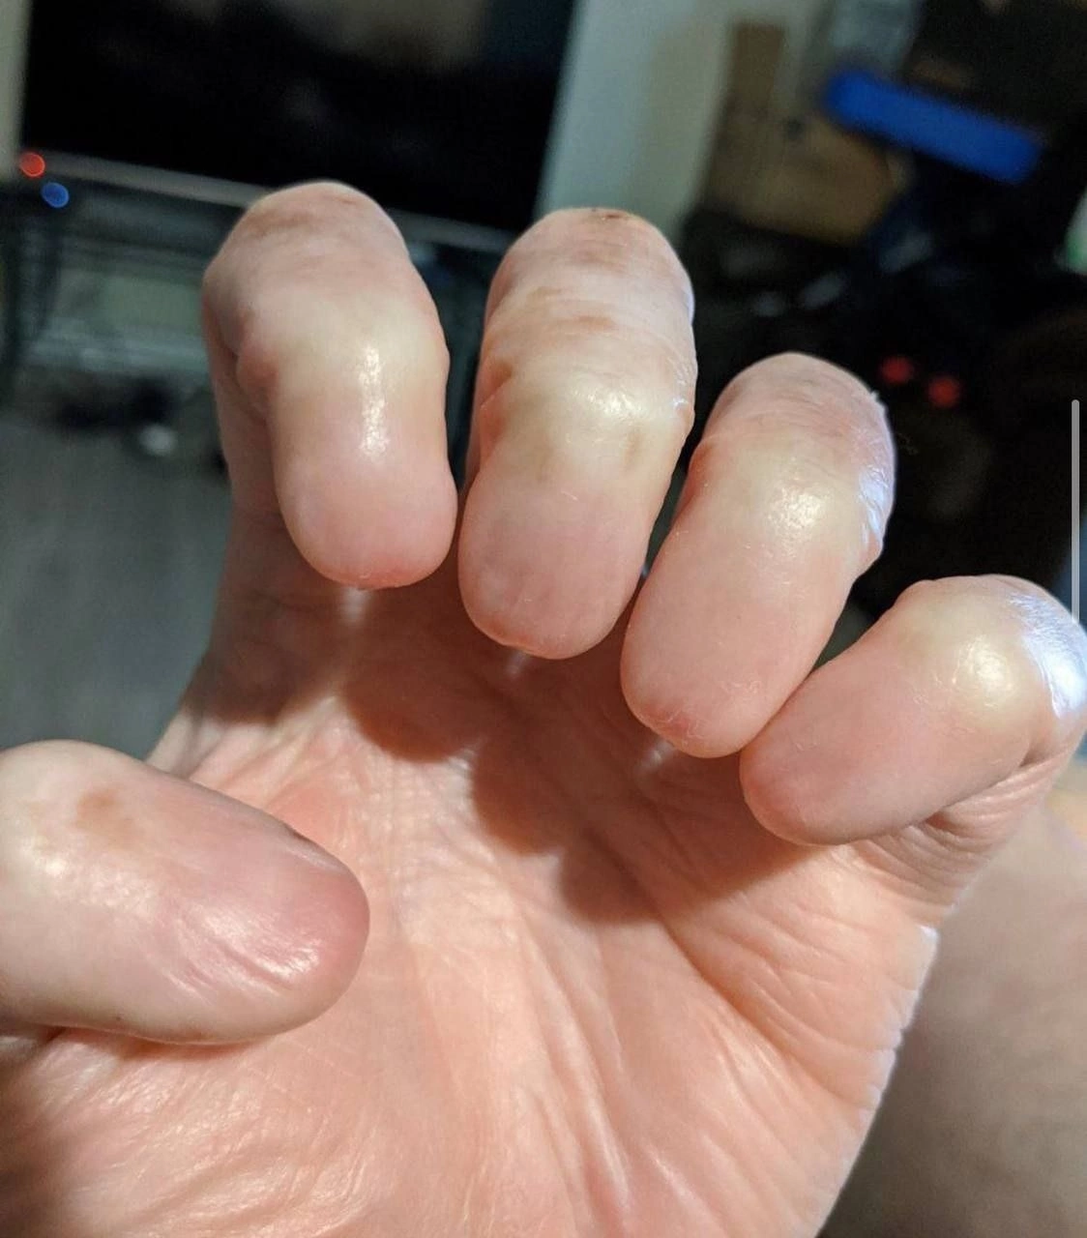
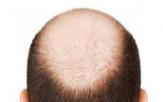
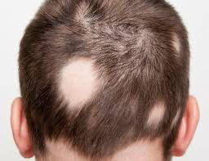
Нігті:
- Без змін
  Ламкі
  Що розщеплюються на пластинки
  Типу годинникових скелець
  Осередкова аплазія
  Осередкова гіперплазія
  Аноніхія
  Пахіоніхія
Волосся:
  Без змін
  Ламке
  Тонке
  Алопеція
  Гіпертрихоз
  Гіпотрихоз
  Альбінізм

Slide 26
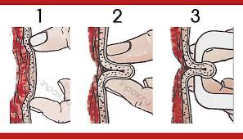

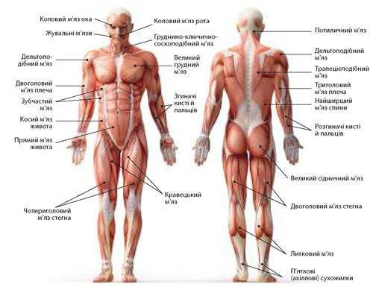
Підшкірна клітковина:
  Без змін
  Надлишок
  Нестача
  Лімфоїдний набряк
  Склеродермія
М’язи:
  Без змін
  Аплазія великого грудного м’яза
  Аплазія прямих м’язів живота
  Розходження прямих м’язів живота
  Гіпотонія
  Гіпертонія
  Атетоз
  Аплазія

Slide 27
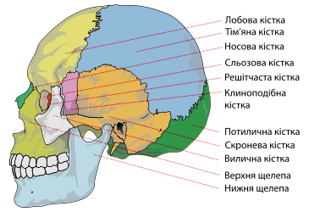
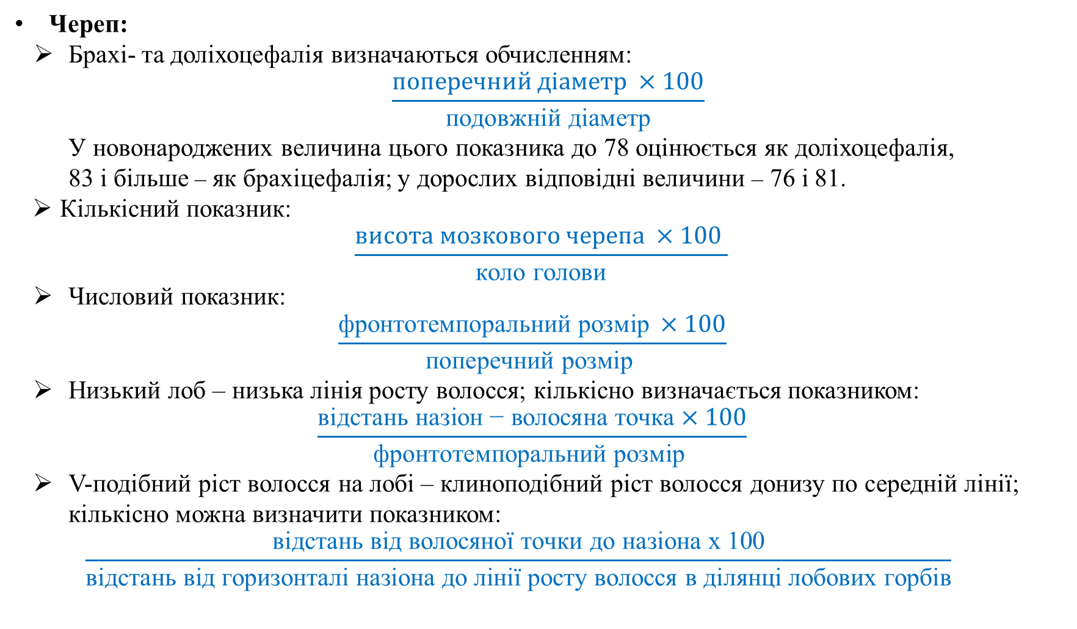
Череп:
Брахі- та доліхоцефалія визначаються обчисленням:
$$\frac{поперечний діаметр ×100}{\text{подовжній діаметр}}$$
У новонароджених величина цього показника до 78 оцінюється як доліхоцефалія,
83 і більше ‒ як брахіцефалія; у дорослих відповідні величини ‒ 76 і 81.
Кількісний показник:
$$\frac{висота мозкового черепа ×100 }{\text{коло голови}}$$
Числовий показник:
$$\frac{\text{фронтотемпоральний розмір} ×100}{\text{поперечний розмір }}$$
Низький лоб ‒ низька лінія росту волосся; кількісно визначається показником:
$$\frac{\text{відстань назіон − волосяна точка}×100}{\text{фронтотемпоральний розмір }}$$
V-подібний ріст волосся на лобі ‒ клиноподібний ріст волосся донизу по середній лінії; кількісно можна визначити показником:
$$\frac{\text{відстань від волосяної точки до назіона х 100}}{\text{відстань від горизонталі назіона до лінії росту волосся в ділянці лобових горбів}}$$

Slide 28
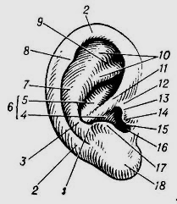
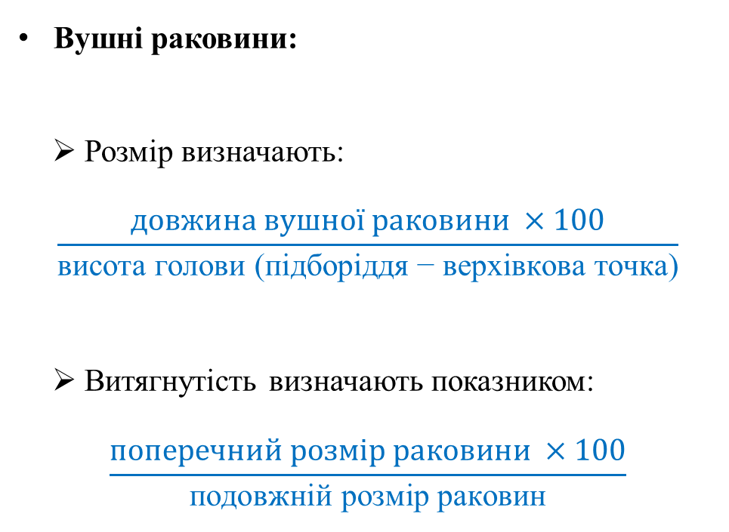
Вушні раковини:
Розмір визначають:
$$\frac{довжина вушної раковини ×100}{\text{висота голови (підборіддя}\text{ − }\text{верхівкова точка)}}$$
Витягнутість визначають показником:
$$\frac{поперечний розмір раковини ×100}{\text{подовжній розмір раковин}}$$

Slide 29
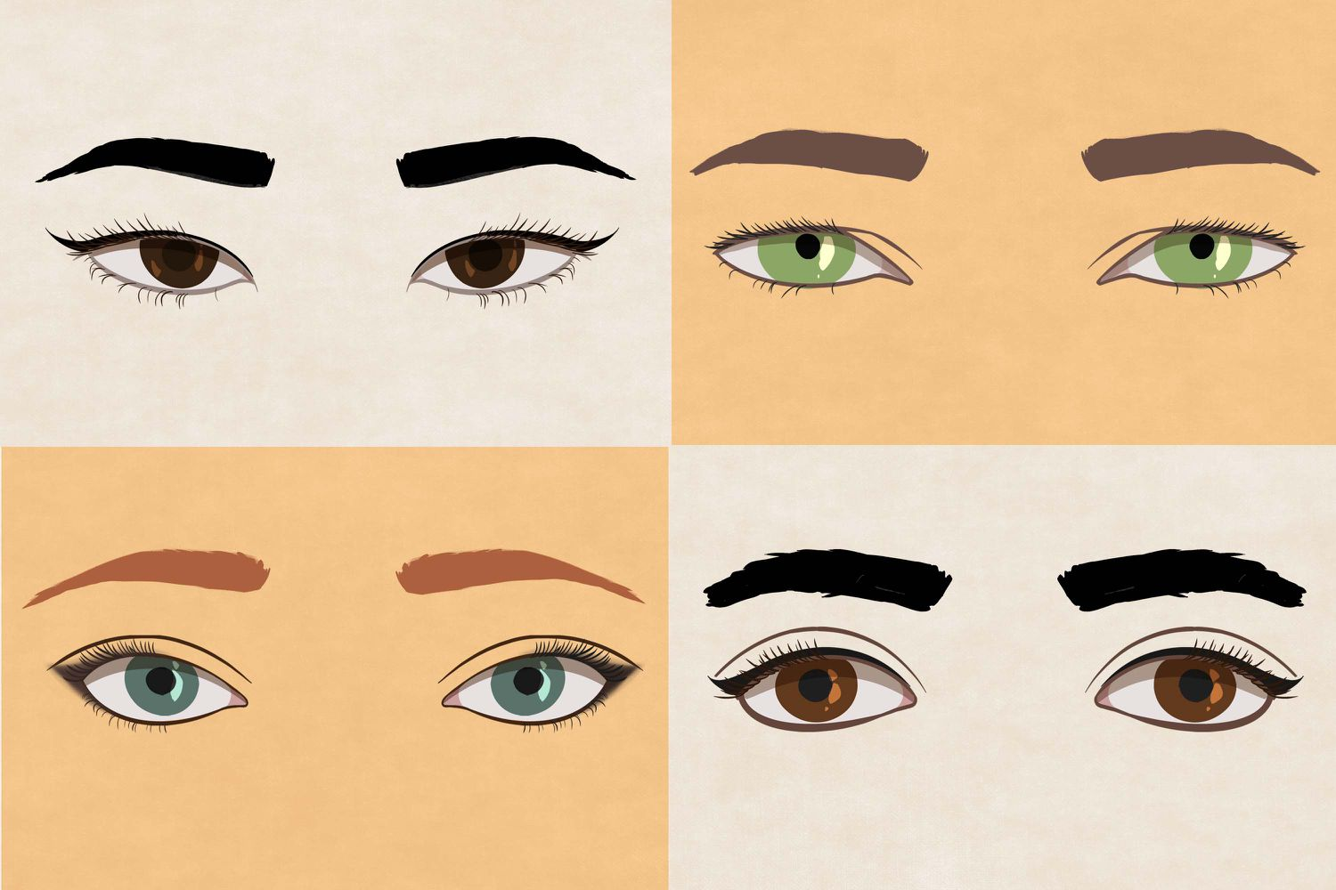
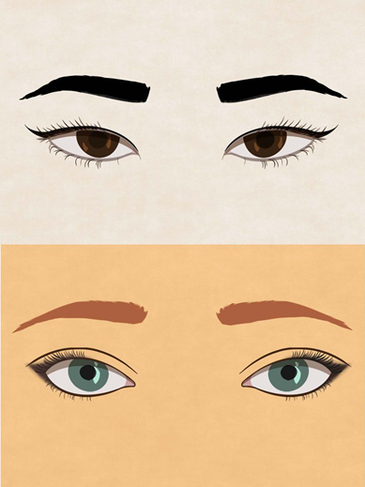

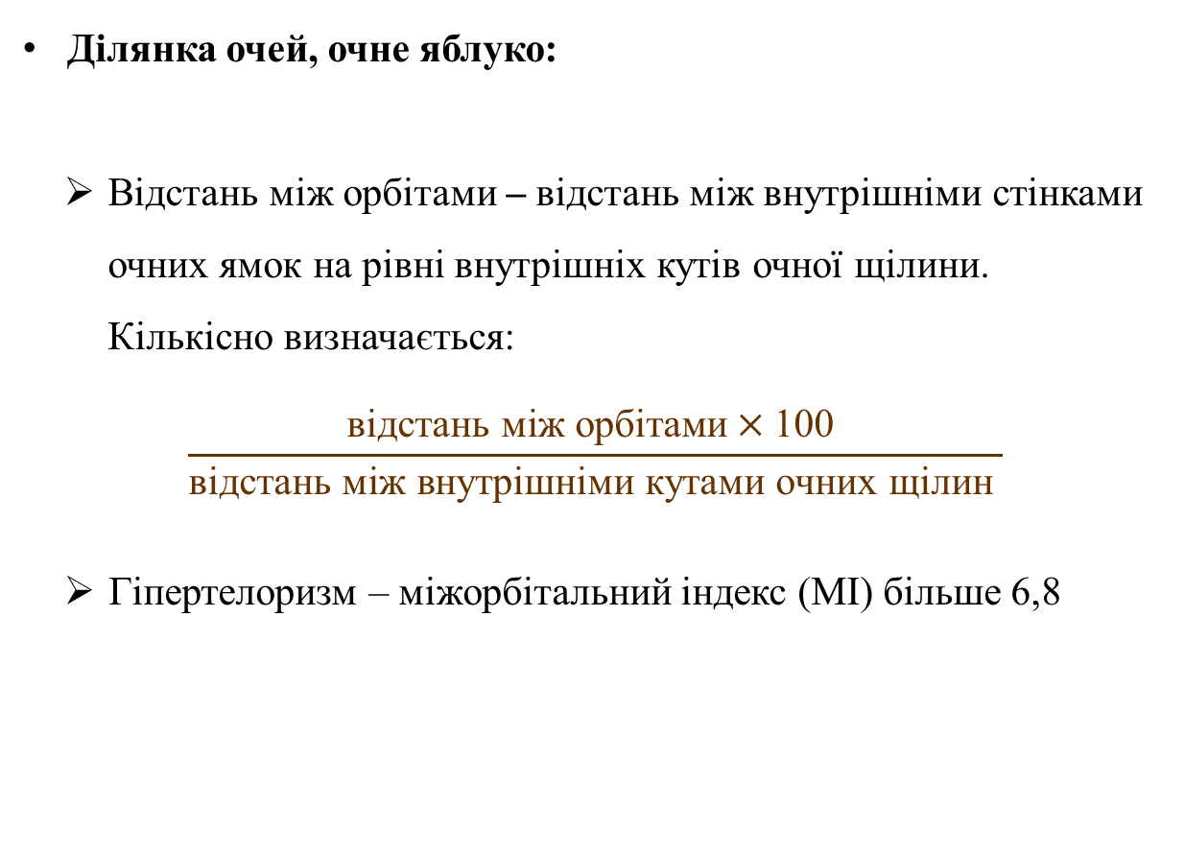
Ділянка очей, очне яблуко:
Відстань між орбітами ‒ відстань між внутрішніми стінками очних ямок на рівні внутрішніх кутів очної щілини.
Кількісно визначається:
$$\frac{\text{відстань між орбітами}×\text{100} }{\text{відстань між внутрішніми кутами очних щілин} }$$
Гіпертелоризм ‒ міжорбітальний індекс (МІ) більше 6,8
$$МІ= \frac{відстань між орбітами ×100}{\text{коло голови}}$$

Slide 30
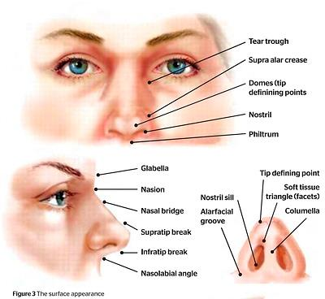
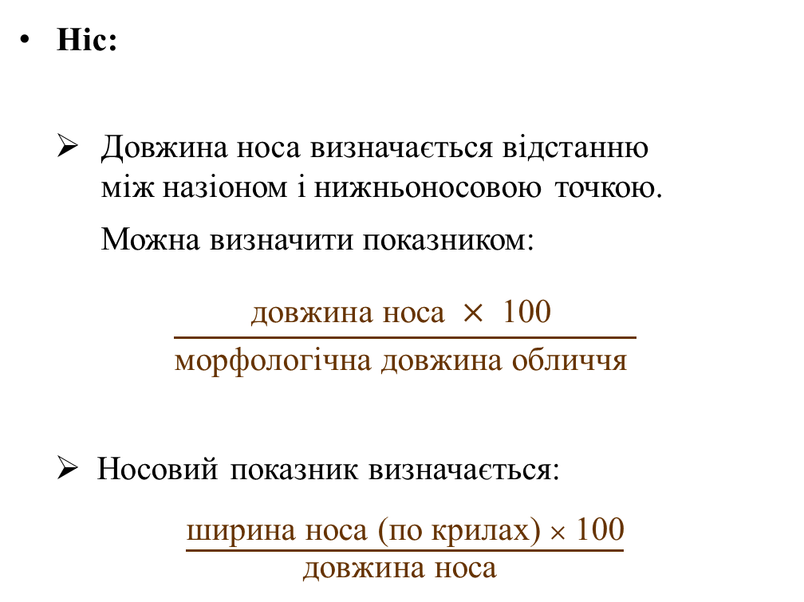
Ніс:
Довжина носа визначається відстанню
між назіоном і нижньоносовою точкою.
Можна визначити показником:
$$\frac{\text{довжина носа }×\text{ 100} }{\text{морфологічна довжина обличчя} }$$
Носовий показник визначається:
$\frac{\text{ширина носа (по крилах) }×\text{ 100}}{\text{довжина носа} }$

Slide 31
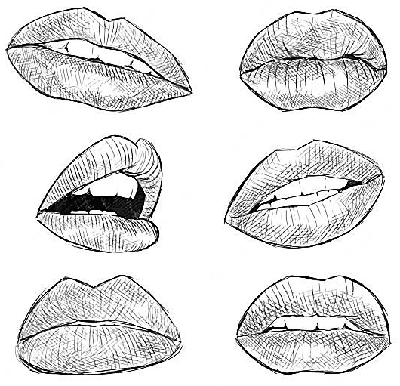
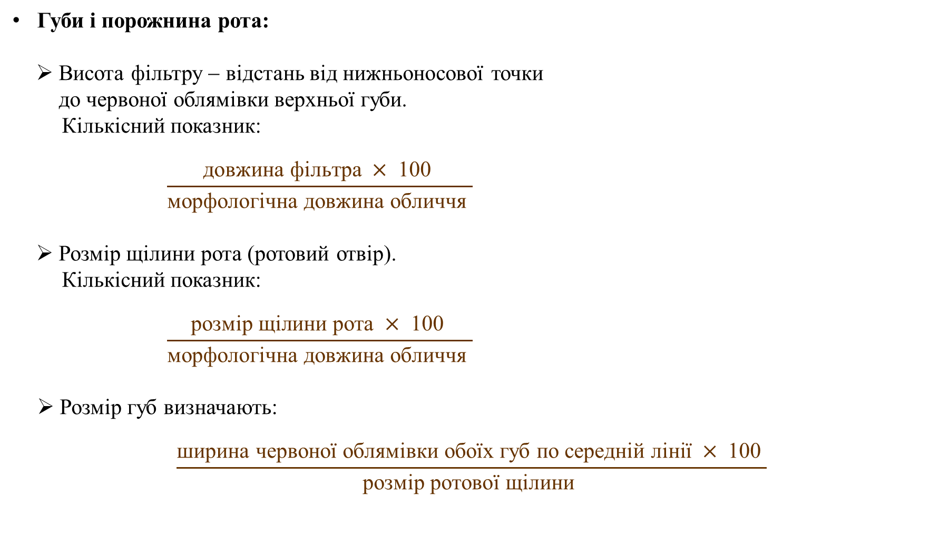
Губи і порожнина рота:
Висота фільтру − відстань від нижньоносової точки
до червоної облямівки верхньої губи.
Кількісний показник:
$$\frac{\text{довжина фільтр}\text{а} ×\text{ 100} }{\text{морфологічна довжина обличчя} }$$
Розмір щілини рота (ротовий отвір).
Кількісний показник:
$$\frac{\text{розмір щілини рота }×\text{ 100} }{\text{морфологічна довжина обличчя} }$$
Розмір губ визначають:
$$\frac{\text{ширина}\text{ червоної облямівки обоїх губ по середній лінії }×\text{ 100} }{\text{розмір ротової щілини} }$$

Slide 32
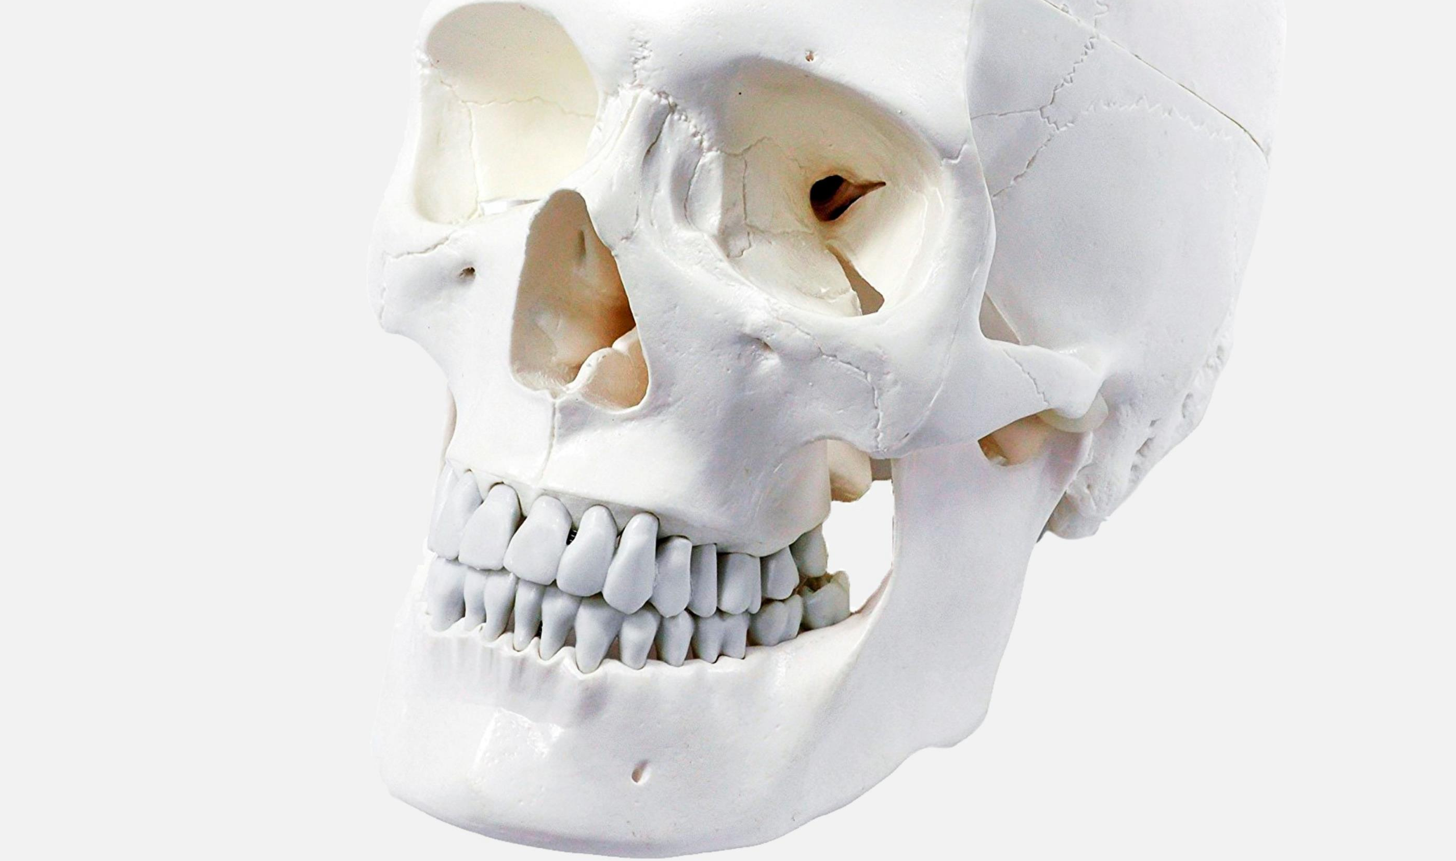

Верхня та нижня щелепи:
Недорозвинення верхньої щелепи − зменшення (скорочення) середньої частини обличчя. Кількісно може бути виражений показником:
$$\frac{\text{верхня висота обличчя }× \text{100} }{\text{висота обличчя} } .$$
Недорозвинення нижньої щелепи − зменшення щелепи в одному або у всіх трьох розмірах. Ретрогенія − відхилення назад підборіддя та альвеолярної дуги (супроводиться прогнатією). Вертикальне і бічні зменшення можуть бути кількісно виражені індексами:
1) $\frac{\text{нижня висота обличчя }× \text{100} }{\text{висота обличчя}};$
2) $\frac{\text{нижньощелеп}\text{н}\text{ий розмір} ×\text{ 100} }{\text{напівсума }\text{виличного}\text{ і фронтотемпорального розмірів} } .$

Slide 33
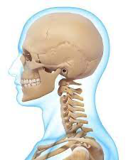
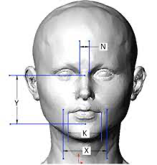
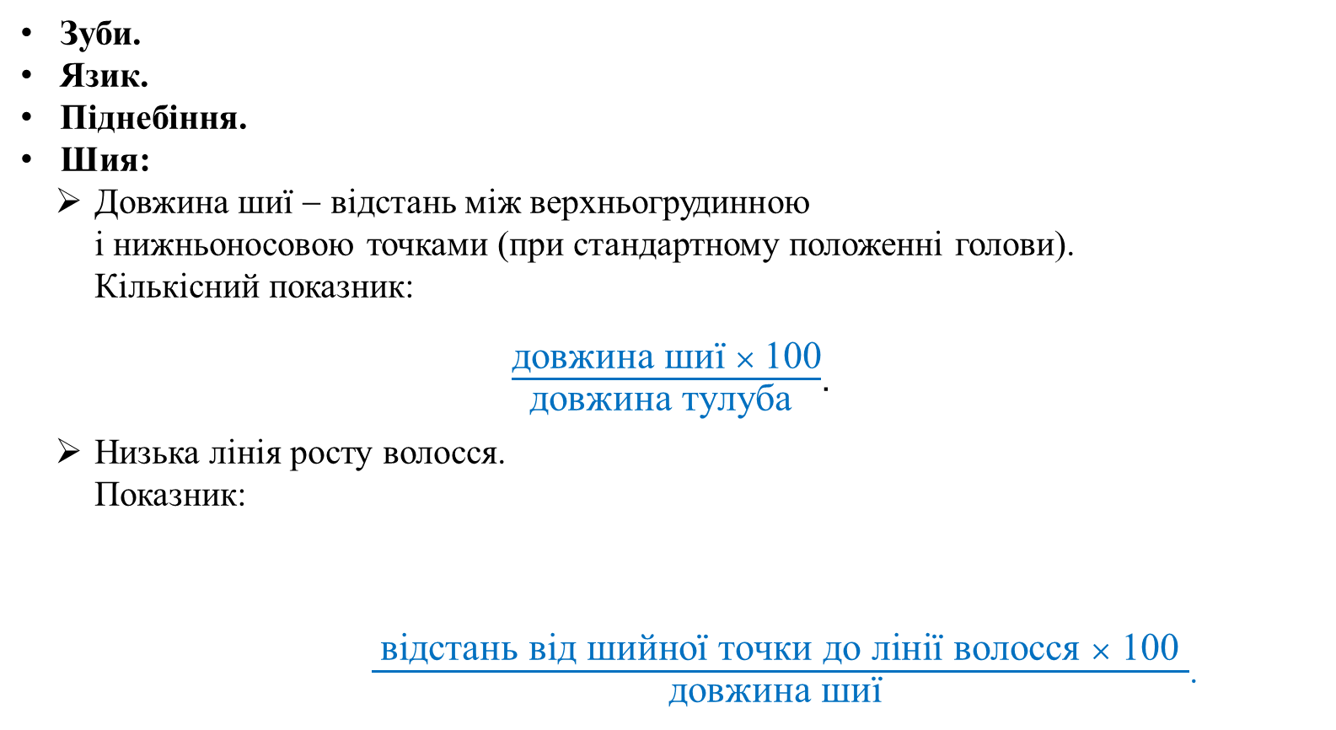
Зуби.
Язик.
Піднебіння.
Шия:
Довжина шиї − відстань між верхньогрудинною
і нижньоносовою точками (при стандартному положенні голови).
Кількісний показник:
$\frac{\text{довжина шиї }× \text{100}}{\text{довжина тулуба} }$.
Низька лінія росту волосся.
Показник:
$\frac{ \text{відстань від шийної точки до лінії волосся }×\text{ 100} }{\text{довжина шиї} }$.

Slide 34
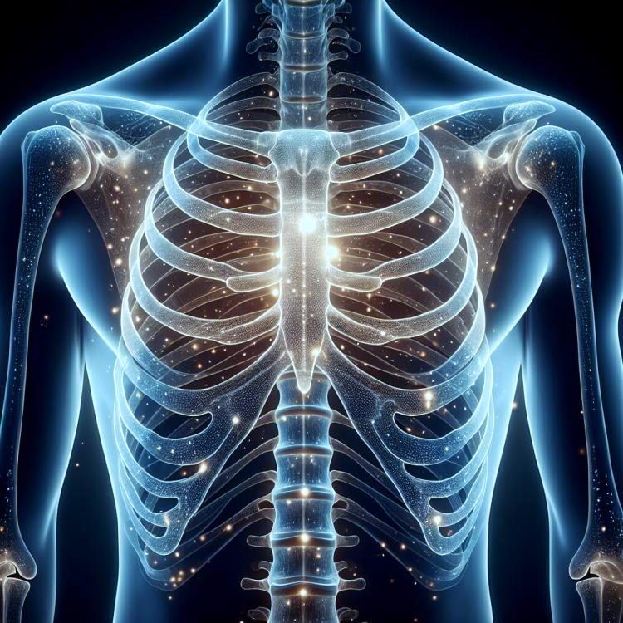
Грудна клітка:
Ширина визначається показником:
поперечний діаметр грудної клітки × 100.
довжина тулуба
Килоподібна (витягнута наперед грудна клітка).
Кількісний показник:
передньозадній діаметр × 100.
поперечний діаметр
Коротка грудина.
Кількісний показник:
довжина грудей × 100.
довжина тулуба
Широке стояння сосків − розташування сосків молочних залоз назовні
від середньої ключичної лінії. Кількісний показник:
відстань між сосками × 100.
довжина тулуба
Аномалії лопатки. Гіпоплазію і асиметрію лопаток можна виразити показником:
довжина лопатки (між нижнім її кутом і плечовою точкою) × 100.
довжина тулуба

Slide 35
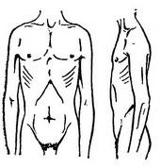
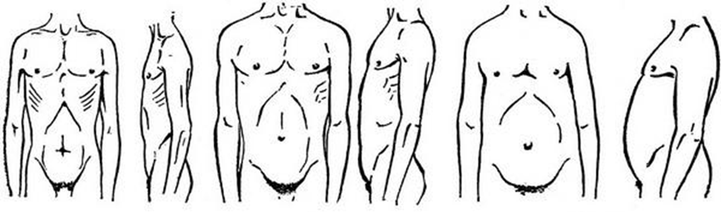
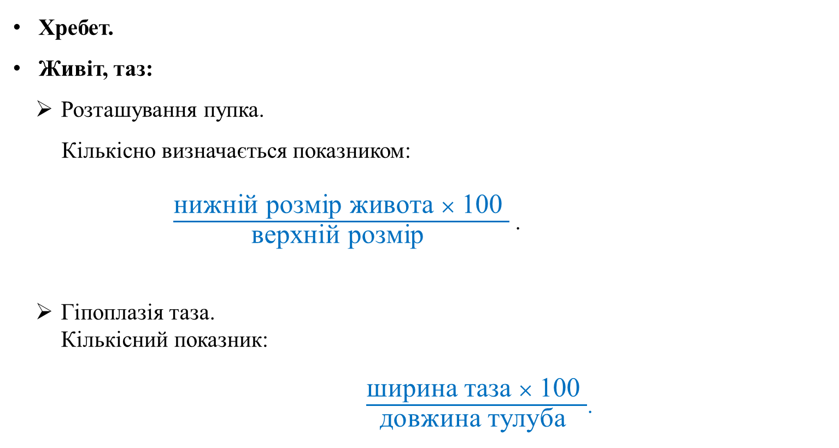
Хребет.
Живіт, таз:
Розташування пупка.
Кількісно визначається показником:
$\frac{\text{нижній розмір живота }×\text{ 100} }{\text{верхній розмір} }$ .
Гіпоплазія таза.
Кількісний показник:
$\frac{\text{ширина таз}\text{а} ×\text{ 100} }{\text{довжина тулуба} }$.

Slide 36
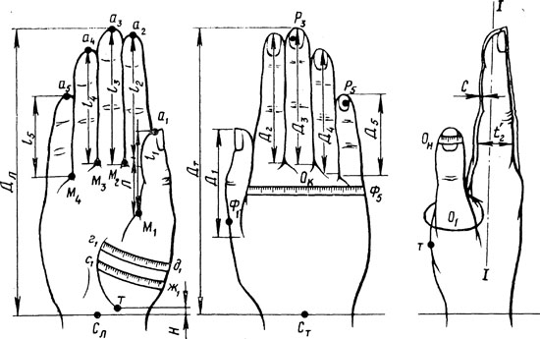
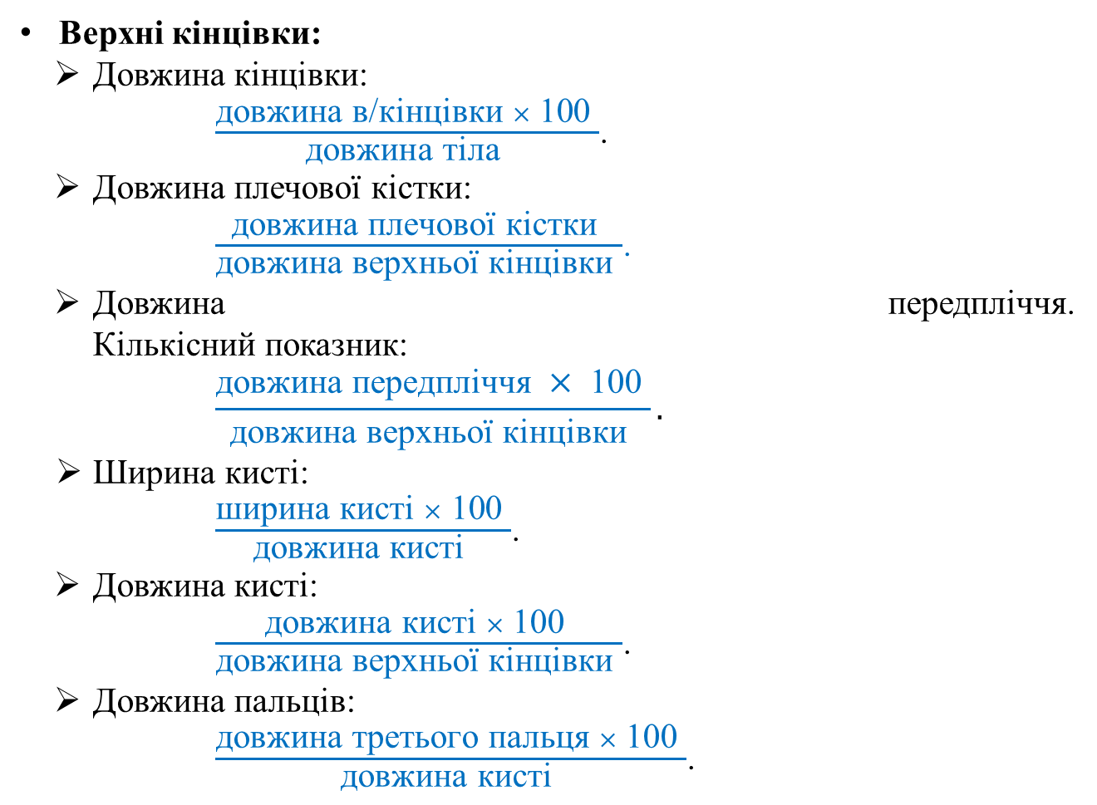
Верхні кінцівки:
Довжина кінцівки:
$\frac{\text{довжина в/кінці}\text{в}\text{ки }×\text{ 100} }{\text{довжина тіла} }$.
Довжина плечової кістки:
$\frac{\text{довжина плечової кістки} }{\text{довжина верхньої кінцівки} }$.
Довжина передпліччя.
Кількісний показник:
$$\frac{\text{довжина передпліччя }×\text{ 100} }{\text{довжина верхньої кінцівки} }.$$
Ширина кисті:
$\frac{\text{ширина }\text{кисті} ×\text{ 100} }{\text{довжина кисті} }$.
Довжина кисті:
$\frac{\text{довжина }\text{кисті} ×\text{ 100} }{\text{довжина верхньої кінцівки} }$.
Довжина пальців:
$\frac{\text{довжина }\text{третього}\text{ пальця }×\text{ 100} }{\text{довжина кисті} }$.

Slide 37
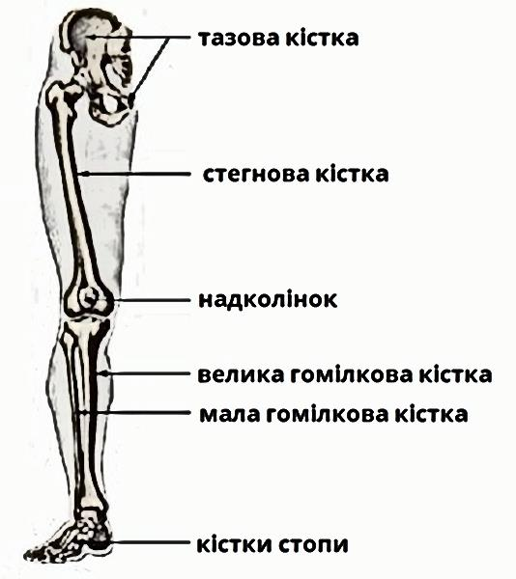

Нижні кінцівки:
Довжина кінцівки:
$\frac{\text{довжина нижньої кінцівки }×\text{ 100} }{\text{зріст}}$.
Гіпоплазія стегнової кістки. Показник:
$\frac{\text{довжина стегна} × \text{100} }{\text{довжина нижньої кінці}\text{в}\text{ки} }$.
Гіпоплазія великогомілкової кістки. Кількісний показник:
$\frac{\text{довжина гомілки }×\text{ 100} }{\text{довжина нижньої кінцівки} }$.
Коротка стопа. Показник:
$\frac{\text{довжина стопи }×\text{ 100} }{\text{довжина нижньої кінцівки} }$.
Широка стопа. Показник:
$\frac{\text{ширина стопи }×\text{ 100} }{\text{довжина стопи} }$.
Розширення першого пальця. Показник:
$\frac{\text{ширина першого пальця на рівні основи нігтя }×\text{100} }{\text{довжина стопи} }$.
Укорочення першого пальця:
$$\frac{\text{довжина }\text{першого}\text{ пальця (від міжпальцевої складки)} }{\text{довжина стопи} }.$$

Slide 38


Центральна нервова система.
Головний і спинний мозок:
маса в грамах, відносна маса:
$\frac{\text{маса мозку }×\text{ 100}}{\text{маса тіла}}$.
Серцево-судинна система.
Органи дихання.
Шлунково-кишковий тракт.
Сечова система.
Статеві органи.
Залози внутрішньої секреції.
Селезінка, вилочкова залоза.
Послід.

Slide 39

Дерматогліфіка
Синдром Едвардса
Вроджені пороки серця

Slide 40


Спадкові та неспадкові захворювання пов'язані з генами.
Спадкові викликані дефектом гена,
а набуті – порушенням регуляції експресії гена.
Логічний вихід – генна терапія обох.

Slide 41

Гомоцистинурія (ГЦУ) – генетично гетерогенне спадкове захворювання
із групи аміноацидопатій, обумовлене порушенням метаболізму
сірковмісних амінокислот, в першу чергу метіоніну.
Головним проявом є підвищення рівня гомоцистеїну, притому що профіль амінокислот при різних формах ГЦУ значно відрізняється.
Вперше ГЦУ було описано в 1962 р. Джеррітсеном та співробітниками (США), Карсоном та Нейлом (Північна Ірландія).
В обох випадках пацієнтів досліджували через розумову відсталість.

Slide 42

В Україні пріоритет вивчення порушень обміну сірковмісних амінокислот із визначенням їх частоти належить кафедрі акушерства, гінекології, дитячої гінекології та медичної генетики ХНМУ
і Міжобласному спеціалізованому медико-генетичному центру ‒ центру рідкісних (орфанних) захворювань (проф. Гречаніна О. Я., Гусар В. А. (2007), у співпраці із Маталон Р. (США).
Дослідження щодо епігенетичних характеристик зв'язку
фолатно-метіонінового циклу та мітохондріальних захворювань належать Гречаніній Ю.Б. (2011).

Slide 43

Підвищення рівня гомоцистеїну не є специфічним показником.
Часто він зустрічається при набутих станах:
дисфункції щитоподібної залози;
хронічній гіперглікемії;
онкогематологічних захворюваннях;
псоріазі;
курінні (за наявними даними, кожна викурена за день сигарета збільшує рівень гомоцистеїну на 1 % у жінок та на 0,5 % у чоловіків);
зловживанні кави (у осіб, які вживають більше шести чашок кави на день, рівень гомоцистеїну на 2‒3 мкмоль/л вище, ніж у тих, хто не п'є каву, оскільки кофеїн здатний пригнічувати метіонінсинтазу).

Slide 44

Високий рівень гомоцистеїну в плазмі крові потрібно розглядати як фактор ризику розвитку як атеросклеротичного,
так і тромбогенного ураження судин.

Slide 45

Класифікація ГЦУ
Клініко-генетичні форми гомоцистинурії
Гомоцистинурія обумовлена порушенням транссульфурації (класична гомоцистинурія):
  В6-залежна;
  В6-резистентна.
Гомоцистинурія обумовлена порушенням реметилювання.
Ступені тяжкості ГЦУ: рівень гомоцистеїну:
легкий ‒ 15‒30 мкмоль/л;
середній ‒ 31‒100 мкмоль/л;
тяжкий > 100 мкмоль/л.

Slide 46
Сучасна класифікація ГЦУ
з генетичними та біохімічними дефектами
Захворювання (номер ОМІМ) | Дефіцит ферменту | Ген (локус) | Тип успадкування
Класична гомоцистинурія (# 236200) | Цистатіонін бета-синтаза | CBS (21q22.3) | АР
Тяжка форма дефіциту метилентетрагідрофолатредуктази (MTHFR) (# 236250) | Метилентетрагідрофолатредуктаза | MTHFR (1р36.22) | АР
Метилмалонова ацидурія та гомоцистинурія, тип cblC (# 277400) | Метилмалоніл-КоА мутаза та метіонінсинтаза – активність ферментів порушується вторинно через відсутність кофактора | MMACHC (1p34.1) | АР
Метилмалонова ацидурія та гомоцистинурія, тип cblC, дигенний (epi-cblC # 277400) | Метилмалоніл-КоА мутаза та метіонінсинтаза – активність ферментів порушується вторинно через відсутність кофактора | PRDX1 (1p34.1) MAHCC (1p34.1) | АР
Метилмалонова ацидурія та гомоцистинурія, тип cblD (# 277410) | Метилмалоніл-КоА мутаза та метіонінсинтаза – активність ферментів порушується вторинно через відсутність кофактора | MMADHC (2q23.2) | АР
Гомоцистинурія-мегалобласна анемія, тип cblE (# 236270) | Редуктаза метіонінсинтази – активність фермента порушується вторинно через відсутність кофактора | MTRR (5p15.31) | АР

Slide 47
Захворювання (номер ОМІМ) | Дефіцит ферменту | Ген (локус) | Тип успадкування
Метилмалонова ацидурія та гомоцистинурія, тип cblF (# 277380) | Метилмалоніл-КоА мутаза та метіонінсинтаза – активність ферментів порушується вторинно через відсутність кофактора | LMBRD1 (6q13) | АР
Гомоцистинурія-мегалобласна анемія, тип cblG (# 250940) | Метіонінсинтаза – активність ферменту порушується вторинно через відсутність кофактора | MTR (1q43) | АР
Метилмалонова ацидурія та гомоцистинурія, тип cblJ (# 614857) | Метилмалоніл-КоА мутаза та метіонінсинтаза – активність ферментів порушується вторинно через відсутність кофактора | ABCD4 (14q24.3) | АР
Метилмалонова ацидурія та гомоцистинурія, тип cblХ (# 309541) | Транскрипційна регуляція MMACHC. Метилмалоніл-КоА мутаза та метіонінсинтаза – активність ферментів порушується вторинно через відсутність кофактора | HCFC1 (Xq28) | ХР
Дефіцит метилентетрагідрофолатдегідрогенази (# 617780) | 5,10-метилентетрагідрофолатдегідрогеназа, 5,10-метенілтетрагідрофолатциклогідролаза, 10-формілтетрагідрофолат синтетаза | MTHFD1 (14q23.3) | АР
Дефіцит транскобаламіну ІІ (# 275350) | Транскобаламін, клітинна доставка cbl | TCN2 (22q12.2) | АР
Метилмалонова ацидурія та гомоцистинурія, тип TcblR (# 613646) | TCblR клітинний рецептор | CD320 (19p13.2) | АР

Slide 48

Критерії постановки діагнозу класичної форми гомоцистинурії, пов'язаної з мутаціями гена CBS:
Фенотипові особливості: м’яке світле волосся, легкий рум’янець на щоках, блакитний колір райдужки, кіфосколіоз, деформація грудної клітки.
Марфаноподібний фенотип: високий зріст, астенічна тілобудова, довгі тонкі кінцівки, арахнодактилія кистей та стоп.
Підвивих кришталика, катаракта.
Парези, паралічі.
Порушення ходи.
Підвищення рівня метіоніну в сироватці крові та сечі.
Зниження цистину в сироватці крові та сечі.
Мутації гена CBS .
Підвищення рівня гомоцистеїну в сироватці крові.
Cystathionine beta synthase

Slide 49

Критерії постановки діагнозу гомоцистинурії, обумовленої дефіцитом MTHFR:
При ранній маніфестації: мікроцефалія, порушення набору ваги,
порушення вигодовування, блідість шкірних покривів, апное, м’язова гіпотонія, затримка психомоторного розвитку, судоми.
При пізній маніфестації: психіатричні порушення, когнітивні порушення, атаксія, парапарез/тетрапарез спастичний, екстрапірамідні порушення, парестезії.
Високий рівень гомоцистеїну.
Знижений або нормальний рівень метіоніну.
Нормальний рівень метилмалонової кислоти.
Мутації гена MTHFR.

Slide 50

Алгоритм дій лікаря при підозрі на ГЦУ

Slide 51

Метіонін має унікальні функції:
– бере участь у реакціях трансметилювання;
– служить донором метильних груп у синтезі біологічно активних речовин;
– бере участь у синтезі нуклеїнових кислот.
Метіонін є акцептором метилу для 5-метилентетрагідрофолат-гомоцистеїн-метилтрансферази (метіонін-синтази) в єдиній реакції, а також є метильним акцептором у катаболізмі бетаїну.

Slide 52

Протеоміка характеризує білки та їх перетворення у процесі життя
в модифіковані форми. Кожна конкретна клітина, тканина або орган містить зазначені білки, кількість яких різна в нормі та при патології.
Сучасні діагностичні можливості дозволяють побачити в кожній тканині диспропорцію вказаних білків.
Біоінформатика створює нові шляхи від гена до ліків.
Визначальна роль в оцінці дефектів лікування відводиться клінічним показникам та біомаркерам.

Slide 53

Клінічні ознаки та показники біомаркерів є фенотипом пацієнта.
Визначення поняття: біологічні маркери – це кількісно біологічні параметри, які як індикатори визначають норму, патологію
і результат лікування.
Широке визначення: біомаркери – це вимірювані біохімічний, генетичний, нейрофізіологічний, ендокринологічний, анатомічний, когнітивний, реологічний та інші показники, що вказують
на наявність відповідного захворювання.

Slide 54

І. Мірошниченко та С. Птиціна у 2009 р. запропонували класифікацію:
• 0 тип – маркер захворювання, що корелює з його клінічними ознаками;
• І тип – маркер, пов'язаний з лікувальним ефектом та механізмом дії
того чи іншого препарату;
• ІІ тип (предиктор клінічного результату, surrogate endpoint) – маркер,
який дозволяє передбачити сприятливий чи несприятливий результат захворювання.
Біомаркер оцінює clinical endpoints – результат захворювання.
Основою передбачуваних дій clinical endpoints є епідеміологічні, патофізіологічні, терапевтичні та інші інформативні дані.

Slide 55
Моніторинг ефективності, опосередкований біомаркером
вплив
вимірювання
Терапія
Біомаркер
clinical endpoints

Slide 56

Властивості біомаркерів:
• Специфічний зв'язок із патологією
• Чутливість
• Доступність застосування до осіб різної статі та віку
• Однозначність ідентифікації
• Висока роздільна здатність методовизначення
• Сумісність із наявним лабораторним обладнанням
• Можливість визначення у гострій фазі, прогредієнтним перебігом та при ремісії
• У гострій стадії біомаркер виявляє «rule out» – виключення захворювання
на гострій стадії
• Вимірювання активності ферментів у сироватці – головний підхід
за допомогою ензимологічних методів
• Ізоферменти, як біомаркери, дозволяють дати генетичну характеристику популяції людей, виявити рівень типів, схильних до впливу,
показати генетичну різноманітність вибірки (навести ілюстрацію
нашого дослідження фолатного циклу графіки, частоти)

Slide 57
Характеристика окремих біомаркерів
у практиці генетичного консультування
Наднирники | Серцево-судинна система | Репродуктивна система | Анемія
АКТГ Кортизол 11-дезоксикортизол 17-α-гідроксіпрогестерон Альдостерон | Ангіотензин І Ангіотензин ІІ Аполіпопротеїн А І Аполіпопротеїн А ІІ Аполіпопротеїн В Аполіпопротеїн ендотелін І CRP (С-реактивний білок) Міоглобін Ренін Натрійуретичний пептид Тропонін І Тропонін Т Тропонін С | Андростандіон Андростендіон Дигідротестостерон DHEA-S04- (дегідроепіандростерон) Тестостерон вільний Тестостерон загальний Прогестерон Пролактин Естрадіол | Феритин Фолієва кислота Гаптоглобулін Трансферин Вітамін В12

Slide 58
Діабет | Щитоподібна залоза | Стан кісток | Запальні процеси | Нирки
С-пептид Глюкагон Інсулін Мікроальбумін Глюкоза | Т3 вільний Т3 загальний Т4 загальний Тиреоглобулін TSH (тиреотропний гормон) TBG (тироксин-зв'язуючий глобулін) | 25-гідроксивітамін Д 1-25-дигідроксивітамін Д Кальцитонін Остеокальцин | Цитокіни Інтерлейкіни Гемопексин D-даймер TNF-α (фактор некрозу пухлин, синдром – лімфотоксин В) M-CSF (фактор, стимулюючий колонії макрофагів) | Цитостатин С αGST Колаген IV Альбумін в сечі α-1-мікроглобулін в сечі β-2-мікроглобулін в сечі IgG в сечі

Slide 59

Генетичні маркери серцево-судинних захворювань:
гени лімфотоксину α (LTA);
гени галектину-2 (LGALS2).
Генетичні маркери неврологічних захворювань:
експансія тринуклеотидних повторів GAG в тій самій ділянці гена ІТ-15
при хореї Гентінгтона;
мутації гена SCA1 на хромосомі 6р22-р23, характерні для спинномозкової атаксії та інших захворювань.
Печінкові та серцеві біомаркери:
АСТ (його концентрація в тканині печінки та серці в 7 тис. разів вища
ніж у сироватці (АСТ чутливість? патологічних змін у серці та печінці);
креатинфосфокіназа (ізофермент МФ) – використовується для діагностики інфаркту міокарда.

Slide 60

Приклад використання біомаркерів
Гомоцистеїн – продукт метаболізму метіоніну (незамінна амінокислота). У плазмі відновлений вільний Нcy присутній у кількості 1‒2 %. Гомоцистеїн має реакційноздатну сульфгідрильну групу, яка утворює дисульфідні зв’язки
з гомоцистеїном чи цистеїном або білковими сульфгідрильними групами
з утворенням окисленої форми гомоцистеїну: гомоцистину, гомоцистеїн-цистеїну змішаного дисульфіду та гомоцистеїну, зв’язаного з білками.
Вільний гомоцистеїн становить < 2 % від гомоцистеїну плазми
і 80 % у вигляді зв’язаного з білком гомоцистеїну;
решта – гомоцистин або змішані дисульфіди.

Slide 61

Лікування
Головною метою терапії при ГЦУ є попередження розвитку тромбоемболічної хвороби
та відновлення біохімічного та фізіологічного гомеостазу. Ведення пацієнтів з ГЦУ
має проводитись мультидисциплінарною командою, враховуючи ураження
багатьох органів та систем.
До основних заходів щодо лікування порушень гомоцистинурії відносяться:
Дієтичні заходи.
Терапія вітамінна.
Додаткове введення кофакторів залежно від первинного дефекту
(вітамін В12, фолієва кислота, холін, бетаїн).
Хірургічне лікування (офтальмологічні операції).

Slide 62
Навчальне видання
Соматогенетичне обстеження пацієнтів із підозрою на спадкову патологію
Альбом-презентація для здобувачів вищої медичної освіти, лікарів-інтернів, лікарів − слухачів циклів післядипломної освіти
Упорядники Гречаніна Олена Яківна
Гречаніна Юлія Борисівна
Фролова Тетяна Володимирівна
Купріянчук Юлія Миколаївна
Бугайова Олена Валеріївна
Гречанін Ярослав Русланович
Школьнікова Дарія Владиславівна
Відповідальний за випуск О. В Бугайова
Комп’ютерний набір О. О. Мартем’янова
Комп’ютерна верстка В. В. Брітякова, О. Ю. Лавриненко
Формат слайдів «Екран 4:3». Формат PDF 254,0×190,5. Зам. № 24-34438.
_________________________________________________________________
Редакційно-видавничий відділ
ХНМУ, пр. Науки, 4, м. Харків, 61022
іzdatknmurіo@gmaіl.com, vid.redact@knmu.edu.ua
Свідоцтво про внесення суб'єкта видавничої справи до Державного реєстру видавництв,
виготівників і розповсюджувачів видавничої продукції серії ДК № 3242 від 18.07.2008 р.

